Slide 1
LE SYNDROME DE PICA

Slide 2
La maladie de PICA
Le pica est un trouble du comportement alimentaire caractérisé par l'ingestion durable (plus d'un mois) de substances non nutritives : terre, craie, sable, papier, etc

Slide 3
Définitions et caractéristiques majeures
Le pica se caractérise par l’absorption d’objets non comestibles qui varient en fonction de l’âge de l’enfant : plâtre, plomb, sable, cailloux, cheveux… Ce trouble apparaît généralement entre un et deux ans et on établit le diagnostic si les symptômes durent plus d’un mois et ne peuvent être associés à une pratique culturelle observable dans l’environnement de l’enfant.

Slide 4
Troubles associés
- Ce trouble est fréquemment associé à un retard mental et/ou un trouble envahissant du développement (TED) comme l'autisme.
- La CIM-10¹ de l’ (OMS) ne permet pas le diagnostic du pica si un autre trouble psychopathologique, hormis le retard mental, est détecté(F70-F79) Retard mental
- Il y a donc à ce niveau une nette différence avec le DSM-IV(diagnostique et statistique des troubles mentaux)
de l’American Psychiatric Association (APA).
- Cette pathologie conduit à des problèmes de santé sérieux comme des infections (ex. : toxocarose humaine), une anémie ferriprive (ou anémie par carence martiale), du saturnisme etc

Slide 5
Évolutions, épidémiologie et traitement
Le pica est une affection rare, non chronique, qui disparaît sans intervention médicale, mais qui peut durer des années et qui laisse fortement présager une pathologie de type boulimie à l’adolescence.
La psychothérapie associée à une modification de l'environnement (remplacement de peintures au plomb par des peintures neutres, en particulier), ainsi que le dépistage et la prise en charge d'éventuelles complications.
Il n’existe pas de traitements médicamenteux dont la fiabilité est établie. En revanche, des études récentes dans le domaine comportemental laissent de réels espoirs

Slide 6
Revue de littérature
Trichobezoar: A Rare Cause of Gastric Outlet Obstruction in Children
Gormallah Alghamdi1, Yasen Alalayet2and Abdulrahman Al-Hussaini3*1
Children’s Hospital, Children’s Hospital, King Saud Medical City, Riyadh, Saudi Arabia2
Pediatric Surgery Department, King Saud Medical City, Riyadh, Saudi Arabia3
Division of Gastroenterology, Children’s Hospital, King Fahad Medical City, Riyadh, Saudi Arabia

Slide 7
Trichobezoar: A Rare Cause of Gastric Outlet Obstruction in Children
Gormallah Alghamdi1, Yasen Alalayet2and Abdulrahman Al-Hussaini3*1
Children’s Hospital, Children’s Hospital, King Saud Medical City, Riyadh, Saudi Arabia2
Pediatric Surgery Department, King Saud Medical City, Riyadh, Saudi Arabia3
Division of Gastroenterology, Children’s Hospital, King Fahad Medical City, Riyadh, Saudi Arabia

Slide 8
GIANT TRICHOBEZOAR MIMICKING GASTRIC TUMOUR
Syed Asad Ali, Abdul Ghani Soomro, Muhammad Jarwar, Abdul Sattar Memon,Akmal JamalSiddiquiDepartment of Surgery,Liaquat University of Medical andHealth Sciences, JamshoroSindh Pakistan

Slide 9
Trichobezoars:Case Reports and Review of Literature
Rajinder Parshad, SrinivasPrabhu,G.V.R.Kumar,A.Mukherjee,D.
Bhamrah

Slide 10
Le trichobézoard gastrique : une observation
The gastric trichobezoar: one case report
A Ousadden, , K Mazaz, I Mellouki, K.A Taleb

Slide 11
Analyse de la littérature
La plupart des publications émanent de pays du tiers monde
C’est dire la possible corrélation entre la maladie est le niveau socio économique et culturel

Slide 12
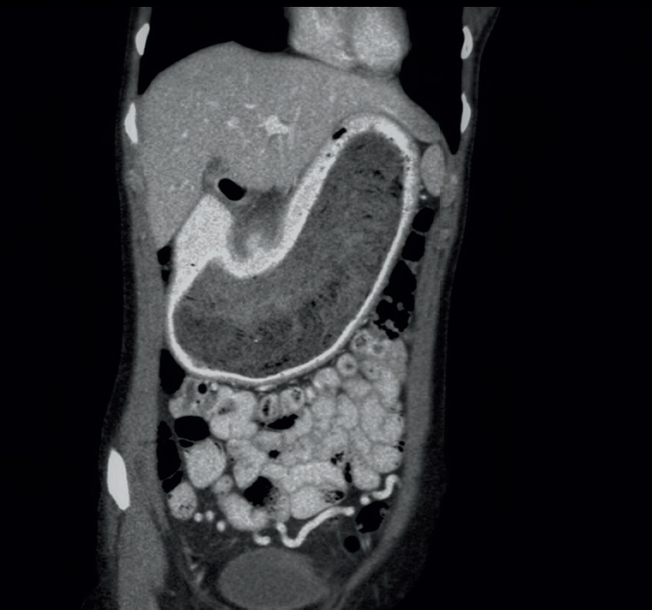
Iconographie

Slide 13
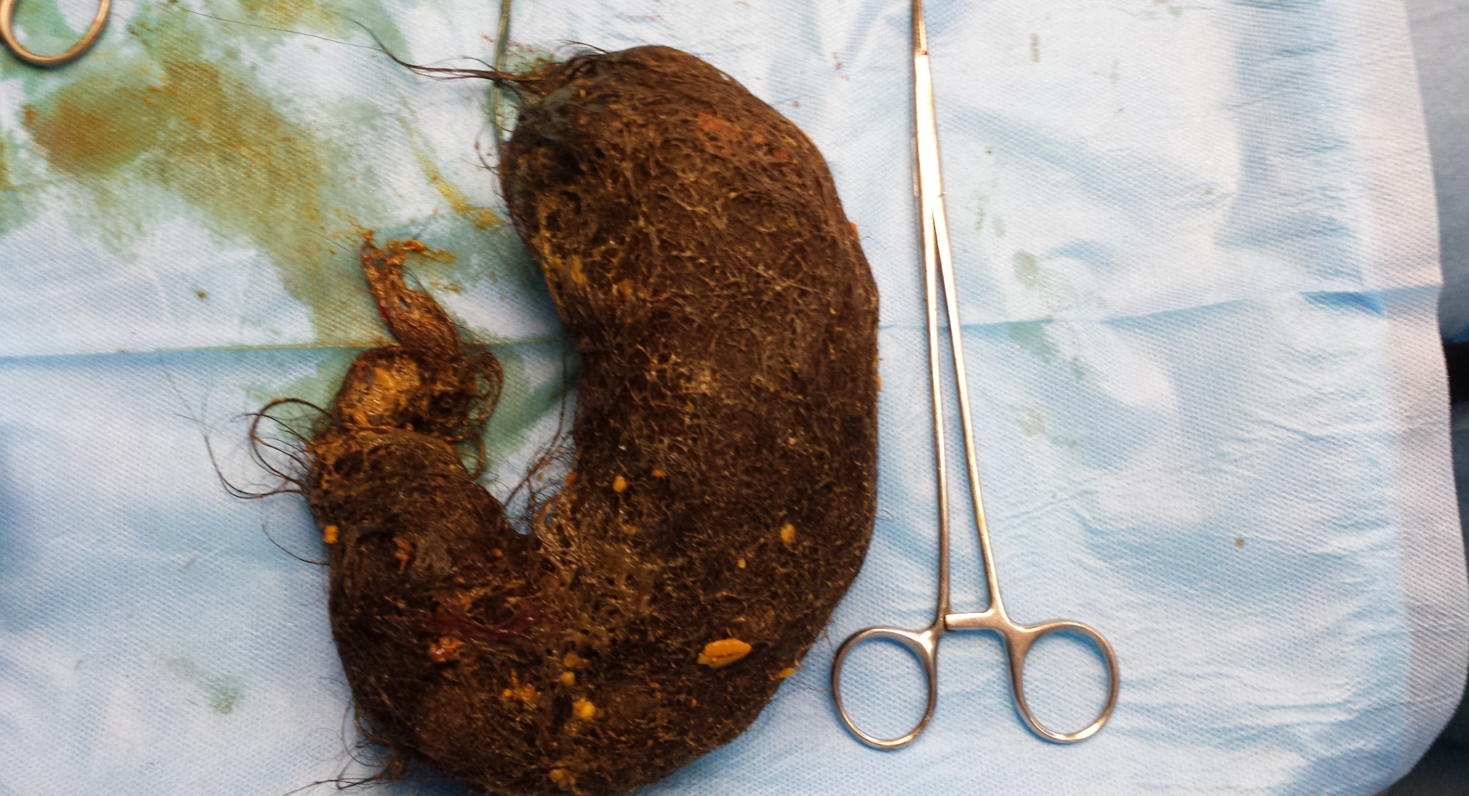
Service Chirurgie B

Slide 14
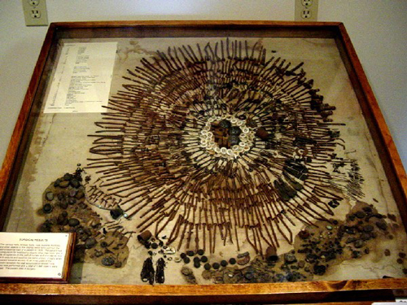
Contenu de l’estomac d ’un patient : 1440 objets

